Slide 1
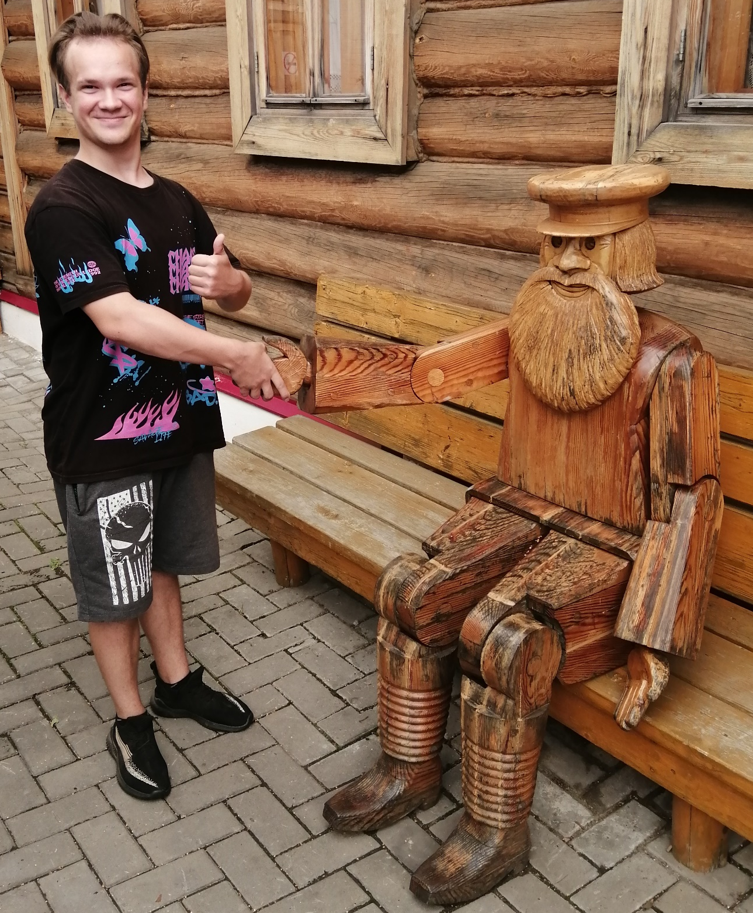
Государственное учреждение Тульской области
«Социально-реабилитационный центр для несовершеннолетних № 4»
Выпуск № 8
август
2022 г.
МаГоБУс
В номере:
Экскурсия по Ясной Поляне – стр. 1
Епифань – стр. 2-3
В гостях на Машзаводе – стр. 4
День самовара – стр. 5
О братьях наших меньших – стр. 6
В экспериментаниуме – стр. 7
Яблочный спас – стр. 8
Оранжевое настроение – стр. 9

Slide 2
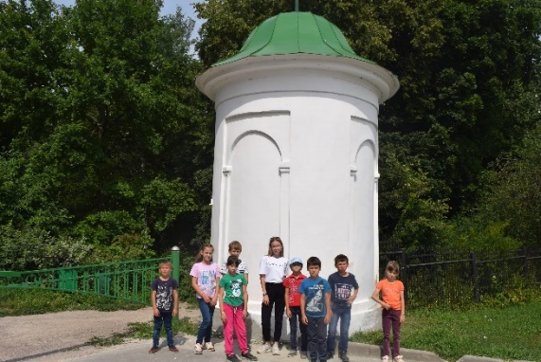
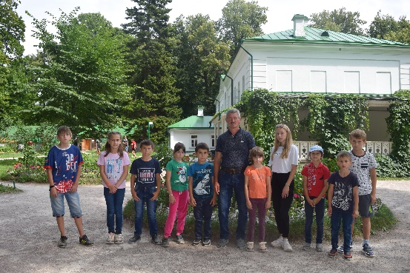
Экскурсия по Ясной поляне
3 августа наши воспитанники совершили экскурсию в музей-усадьбу «Ясная Поляна».
Экскурсовод оказалась знатоком своего дела. Она очень увлечённо рассказывала о жизни писателя в Ясной Поляне, показала детям усадьбу Л.Н. Толстого, предложила им вспомнить, какие произведения Л.Н. Толстого ребята читали.
Сфотографировались у Башен въезда, которые были выстроены дедом Толстого, князем Н. С. Волконским. Экскурсии по самой усадьбе не было – там шёл ремонт.
Вместе с архитектурным ансамблем этот ландшафт сохраняется уже более ста лет — по образцу 1910 года, последнего года жизни Толстого. Один из усадебных флигелей со временем стал домом для писателя и его семьи. Здесь Толстой прожил более 50 лет, здесь им были созданы шедевры мировой литературы. Все предметы интерьера и произведения искусства являются подлинными и сохраняют атмосферу жизни Льва Николаевича и его близких.
Совершенно новый этап в развитии Ясной Поляны начался в 1994 году, когда директором музея стал праправнук Льва Николаевича Владимир Ильич Толстой. С этого момента можно говорить о возвращении Толстых в Ясную Поляну и возвращении к истории, корням, традициям старой русской дворянской усадьбы.
На данный момент Ясная Поляна — это крупный музейный комплекс, признанный культурный центр мирового значения. Помимо толстовского музея, в него входит целая сеть филиалов. Но центром по-прежнему остается усадьба — настоящая, «живая», именно такая, какой ее знал и любил Толстой. Вся яснополянская усадьба с ее неповторимой красотой сохраняет не только свой подлинный облик, но и дух толстовской эпохи.
После того, как экскурсовод закончил экскурсию, уходить совершенно не хотелось, и ребята с воспитателем долго ещё бродили по уголкам усадьбы.
Воспитатель: Никитин О.В., воспитанник: Иван И.

Slide 3
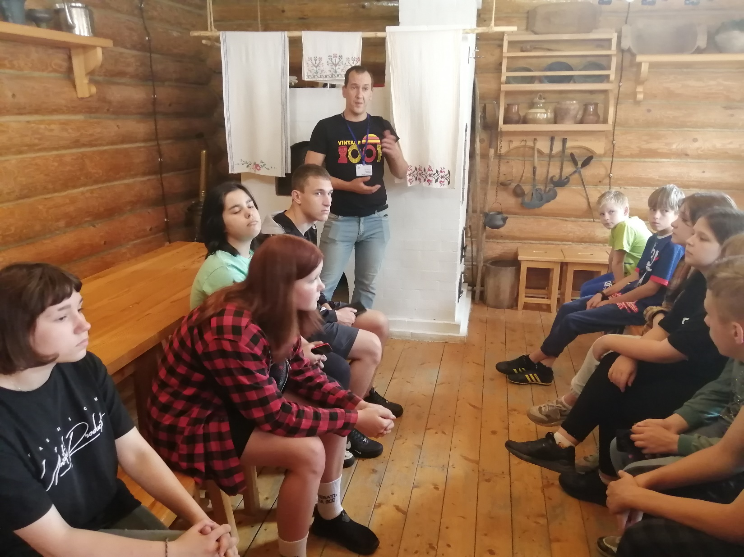
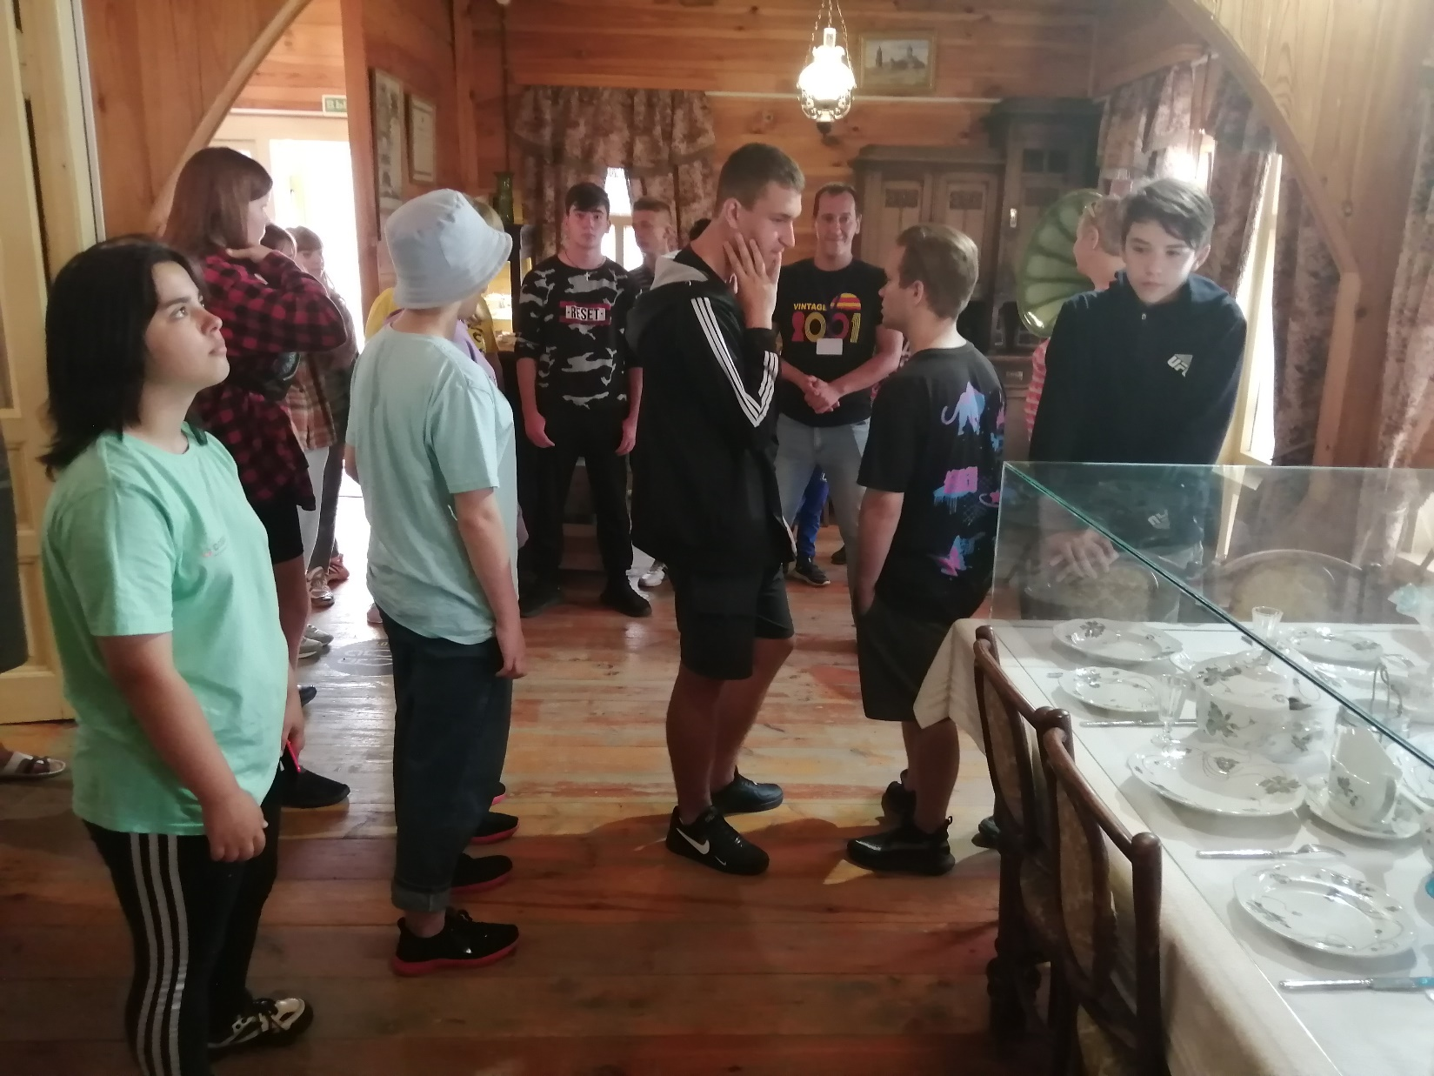
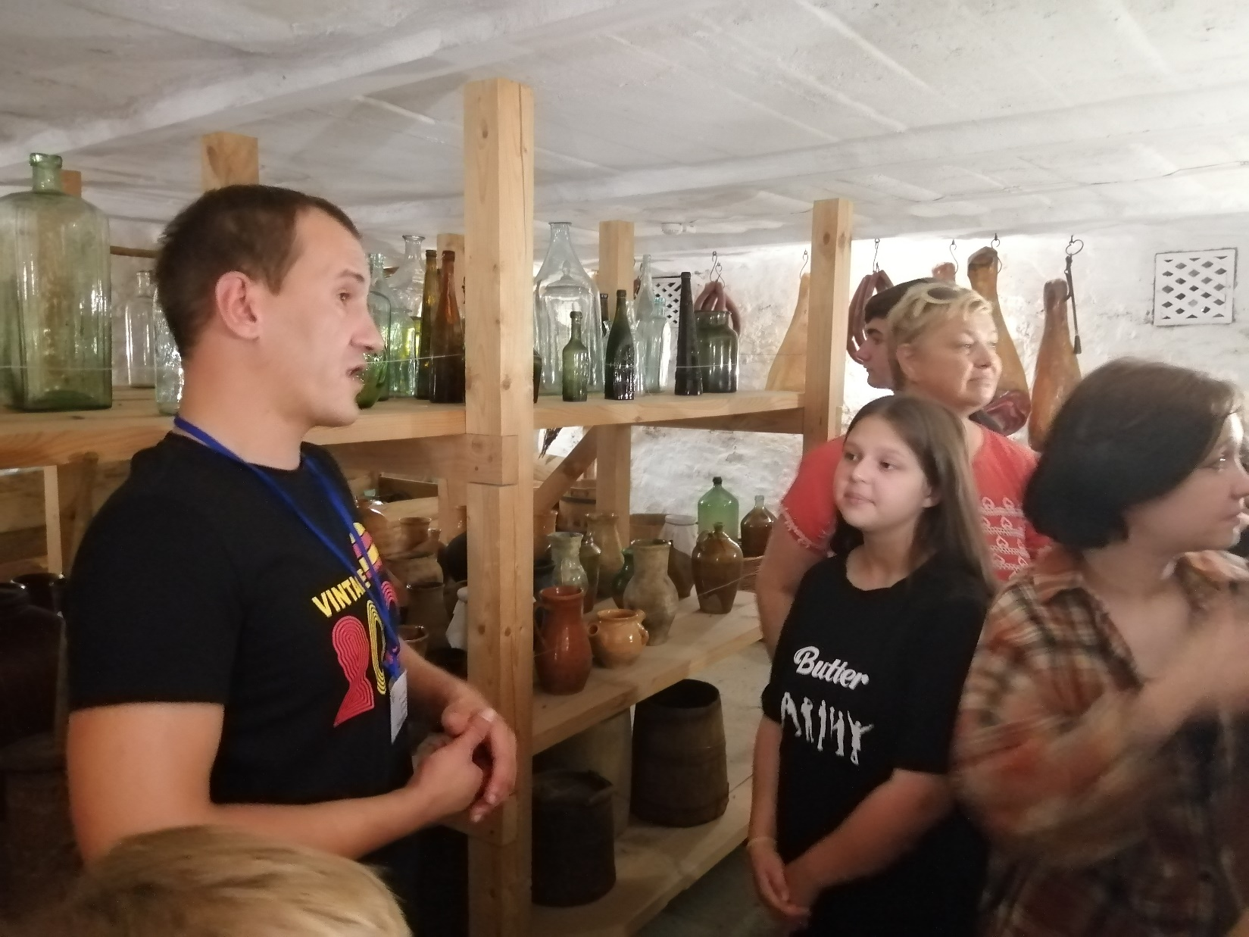
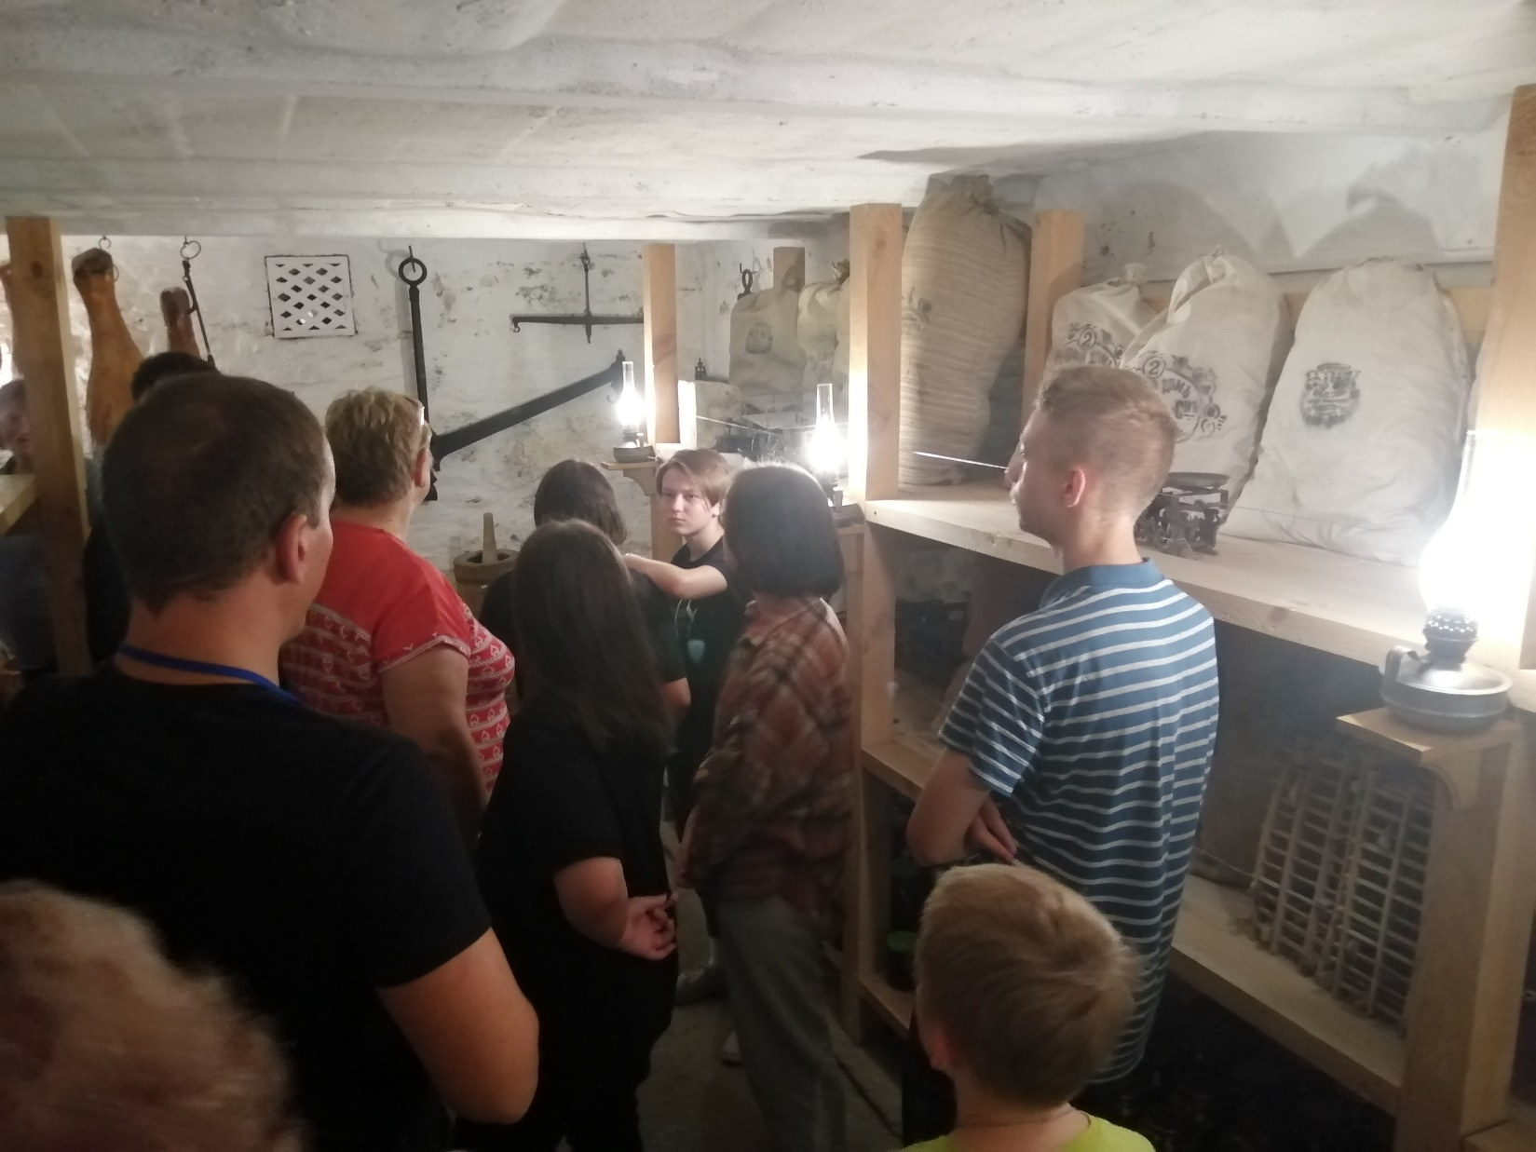
В «Музее деда Филимона»
9 августа наши воспитанники посетили музей купеческого быта, расположенного в г. Епифане. Этот старинный город, ныне поселок, – место с богатой историей, начавшейся в XVI веке со строительства острога. В XVIII веке Епифань становится центром уезда, а в XIX веке – важным центром торговли, известным своими ярмарками. Всего сто лет назад в городе проживало более 10 купеческих династий. На территории усадьбы, принадлежавшей в конце позапрошлого века купцу 2-й гильдии Антону Евграфовичу Байбакову, сейчас расположился Музей купеческого быта.
Историко-этнографическая экспозиция познакомила наших ребят с укладом городской провинциальной жизни на рубеже XIX–XX веков. Комплекс включает в себя жилой дом с гостиной, спальней и кабинетом, торговую лавку с подвалом, хозяйственный двор, сад, огород и баню.
В гостиной жилого дома мещан Байбаковых перед детьми предстал быт епифанцев среднего достатка начала XX века. Сочетание традиционных устоев и новомодных веяний нашло свое отражение в убранстве гостиной. Старая мебель и посуда, граммофон, часы и похвальные грамоты – все слилось воедино, безо всякого внимания к стилю. Таков был мир материальных и духовных потребностей русского мещанина того времени.

Slide 4
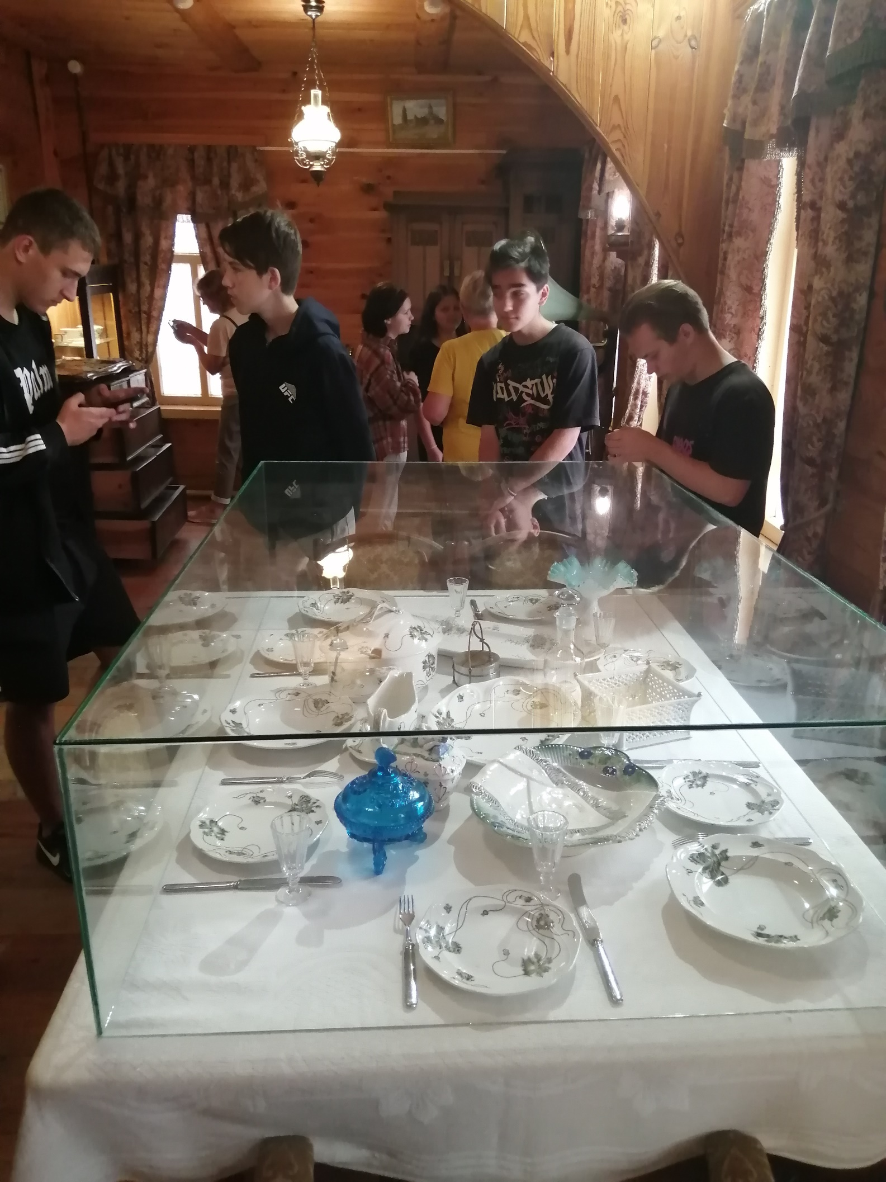
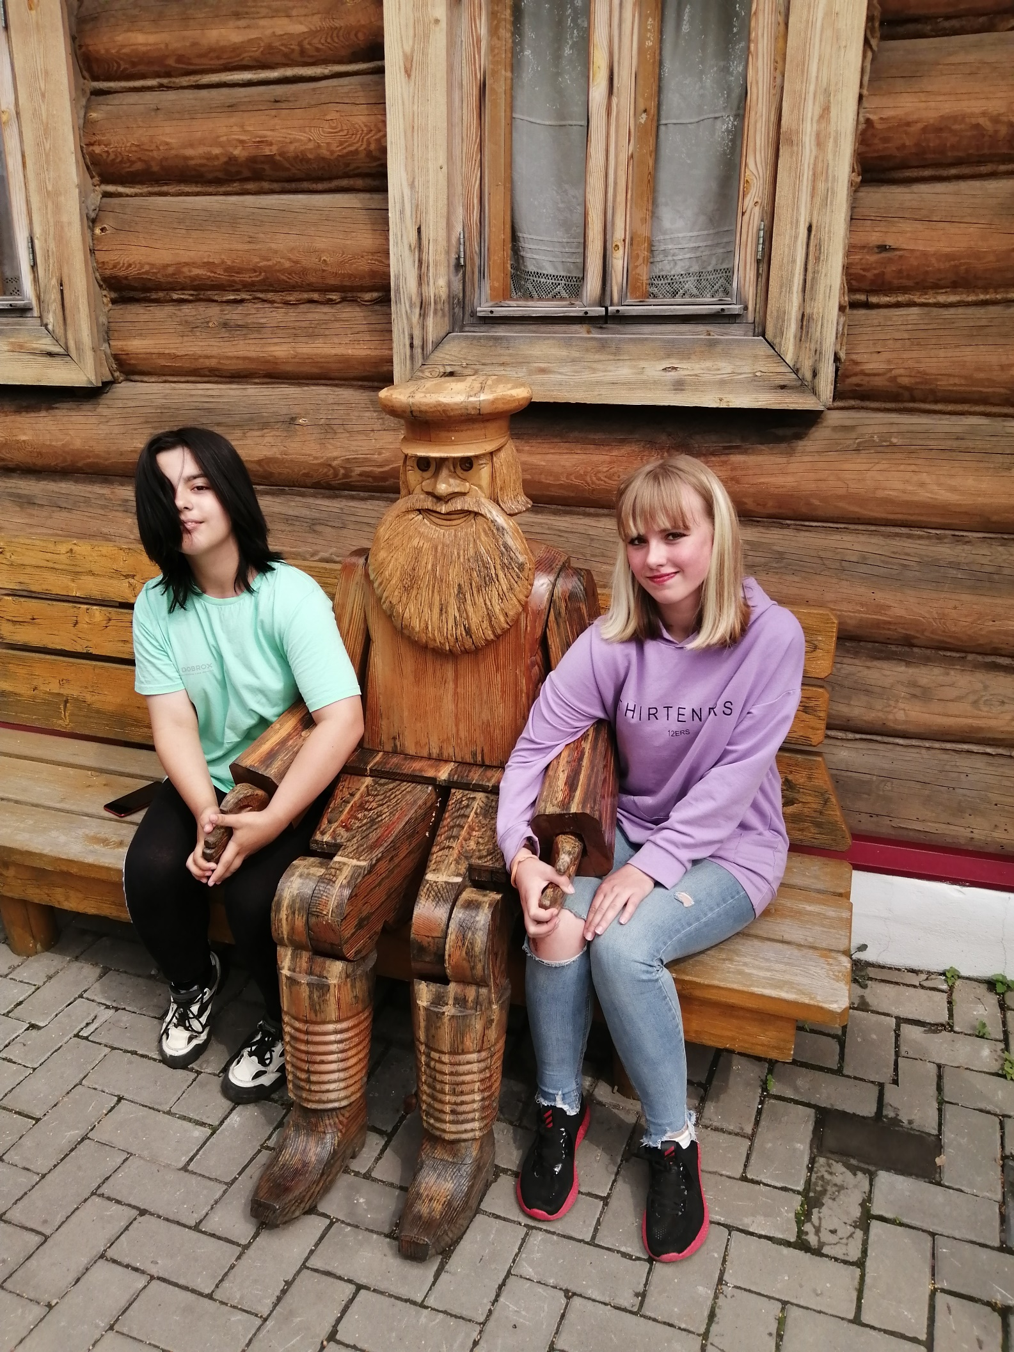
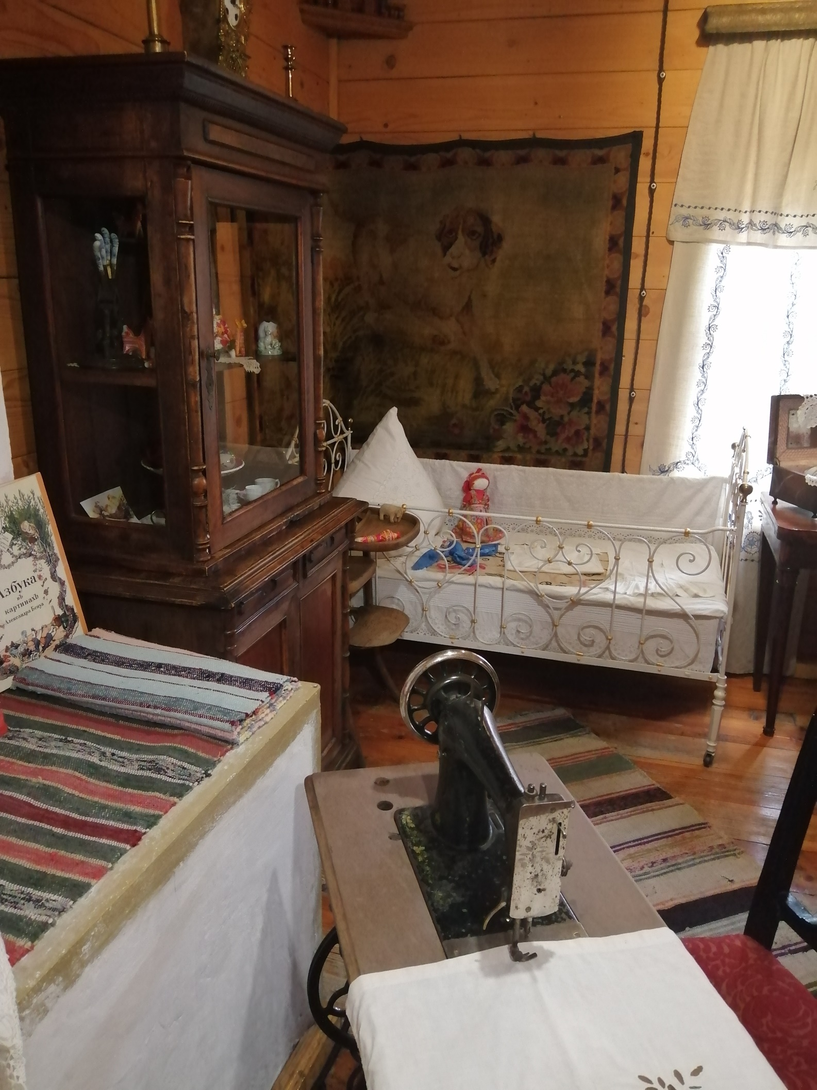
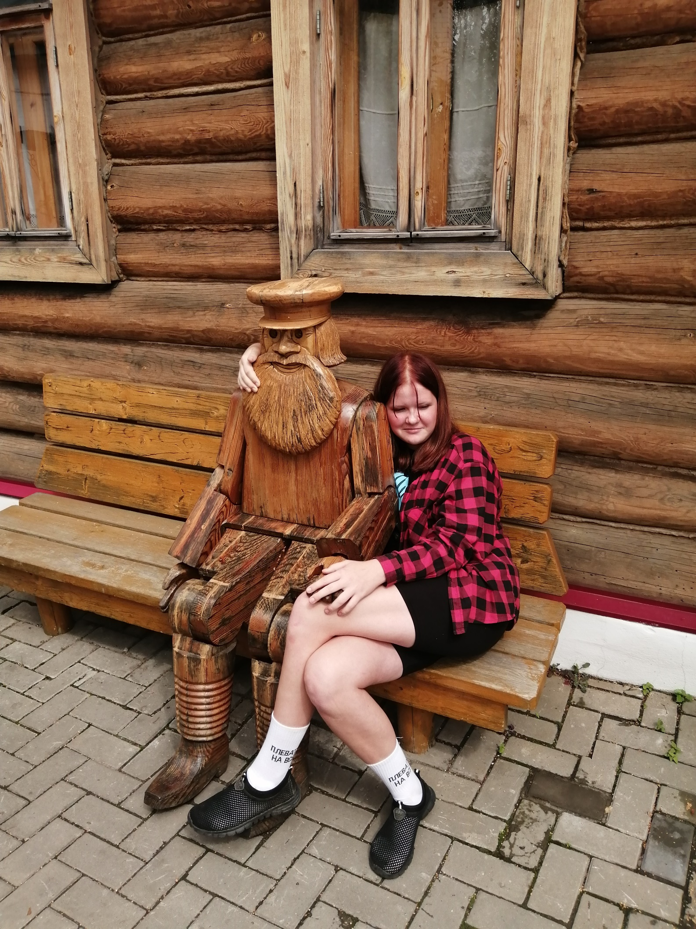
А. Е. Байбаков, будучи купцом 2-й гильдии, держал мелочную лавку. Его комната познакомила наших воспитанников не только с традиционной обстановкой кабинета купца и рабочих буднях хозяина, но и рассказала о его увлечениях и пристрастиях. Здесь нашли свое место письменный стол и кабинетное кресло, шкатулка-секретер и переносной сейф, письменные принадлежности и печать купца, а также диван и красный угол, фотоаппарат и шахматы, книги и газеты.
На женской половине ребята увидели уголок уютной семейной жизни епифанцев в начале 20 века. Традиционные икона с рушником в красном углу, кровать с горкой подушек, характерные для спальных комнат домочадцев любого возраста, детские игрушки, учебники, детские вещи.
Главный герой Музея купеческого быта – добрый дедушка Епифан. Он поселился здесь в 2014 году и с тех пор сидит на лавке в ожидании гостей, главным образом, прекрасного пола. Епифан очень фотогеничен, поэтому наши ребята не упустили шанс сделать селфи на память.
Социальный педагог: Калистратова А.В.,
Воспитанница: Диана З.

Slide 5
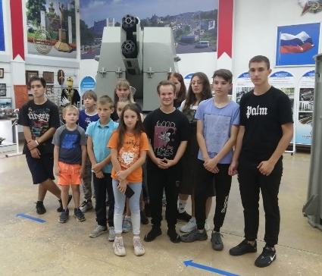
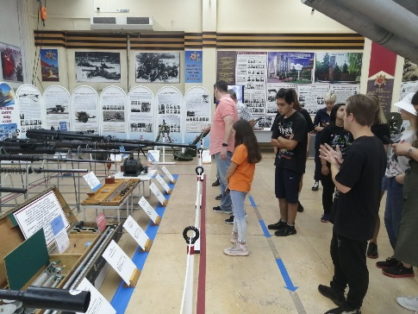
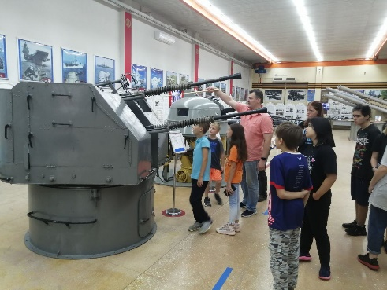
В гостях на МАШЗАВОДЕ
16 августа мы посетили выставочный комплекс музей науки и техники "Туламашзавод", который был открыт 27 января 1995 года.
Производственное объединение Туламашзавод — один из крупнейших холдингов, включающий в себя материнскую Акционерную компанию Туламашзавод и двадцать дочерних обществ, в равной степени ориентированных как на выпуск изделий для оборонной промышленности, так и на производство продукции гражданского назначения.
Туламашзавод находится на историческом месте — тульской Фроловской слободе, известной своими мастерами.
Во время Великой Отечественной войны завод был полностью эвакуирован в Куйбышев, Саратов, Златоуст, а с января 1942 года возобновил работу и в Туле, выпуская оружие для фронта. Легендарный станковый пулемет МАКСИМ, авиационные пулеметы ШКАС, авиационные пушки, 120-мм и 160-мм минометы помогали громить врага и приближать день Победы.
За мужество и героизм, проявленные в борьбе с врагами нашей Родины, более шести с половиной тысяч человек были награждены орденами и медалями. В центральном сквере завода воздвигнут Мемориал памяти заводчан, погибших, защищая Родину. Горит Вечный огонь славы, доставленный с Площади Победы. В честь трудового подвига заводчан воздвигнут мемориальный комплекс «ТУЛАМАШЗАВОД в годы Великой Отечественной войны 1941–1945».
В настоящее время осваивается выпуск грузовых мотороллеров с дизельным двигателем собственного производства; дизель-генераторные установки — автономный источник питания для бронетанковой техники; агрегаты дизель-генераторные; электроагрегаты; силовые установки для судов малого флота; мотопомпы пожарные и отливные, мобильные пожарные установки для самозащиты населения от пожаров. Налажено производство мотокультиваторов и мотоблоков с различным навесным оборудованием.
Машзавод продолжает славные традиции Тульских мастеров!
Воспитатель: Зубакова О.В., воспитанник: Александр Т.

Slide 6
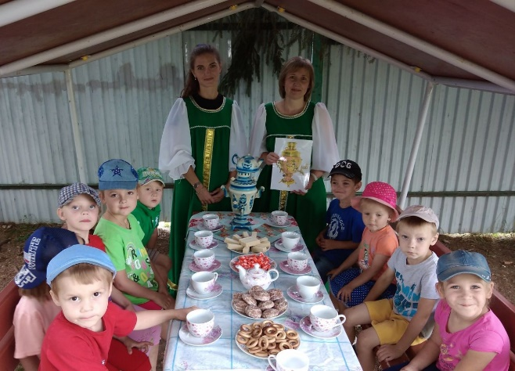
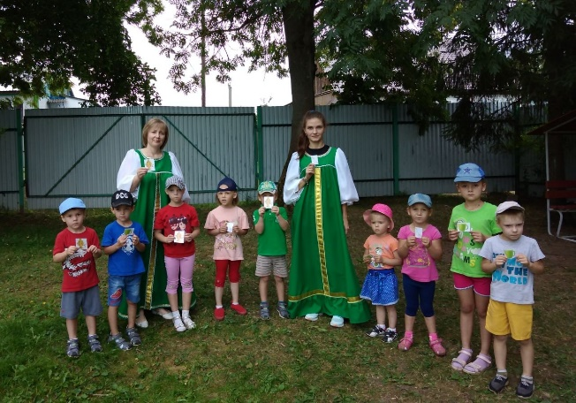
День самовара
Пусть сейчас не вьётся пар
И не слышно пения,
Но как прежде самовар
Дарит настроение!
Самовар для нас гордость особая! При упоминании о самоваре у всякого человека возникает четкая ассоциация с городом Тула. И это не удивительно. Тула во все века славилась производством этой уникальной утвари. Потому самовар и стал узнаваемым символом города, да и всей России в целом. 17 августа отмечают день Самовара. С этим замечательным праздником познакомили малышей логопед Барашкова Е.Е. и воспитатель Куренкова М.В.
Существует легенда, по которой самовар появился в России благодаря Петру I – он привёз его из Голландии, как диковинное и новаторское приспособление.
Есть и другая версия, согласно которой родиной самовара является даже не Тула, а Урал, а создателем его – тульский кузнец Демидов. Отправившись в далеком 1701 году в поездку на Урал, промышленник Демидов вместе с искусными медных дел мастерами положили начало династии самоваров.
История самовара витиевата и неоднозначна. О появлении первого самовара согласно документально подтвержденным данным известно следующее: в 1778 году, в городе Тула, на улице Штыковой, два брата Лисицины начали первое производство самоваров. Поначалу, это было небольшое заведение по изготовлению самоваров. Именно благодаря ему Тулу зачастую считают родиной русского самовара.
Во время мероприятия малыши познакомились с самоваром, отгадали загадки, поиграли в народные игры. Мероприятие завершилось чаепитием.
Логопед: Барашкова Е.Е.

Slide 7
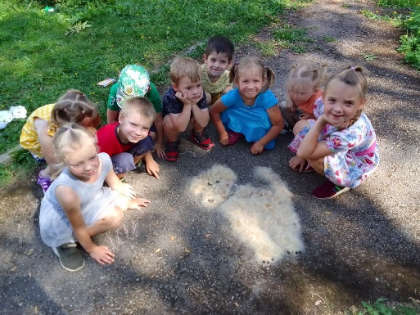
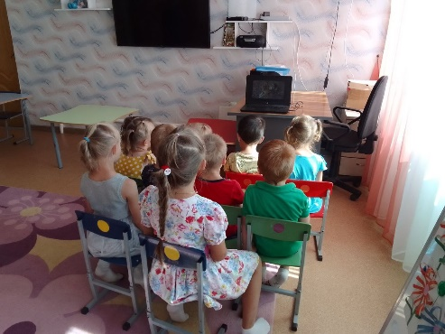
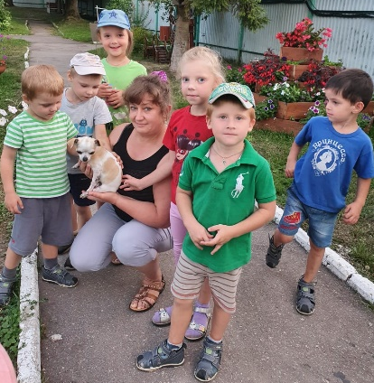
О братьях наших меньших
26 августа отмечается добрый праздник – День благодарности собаке. "Собака - друг человека"… Под таким замечательным девизом прошло мероприятие у малышей Iгруппы.
Считается, что именно собака стала первым одомашненным животным. Она была верным помощником на охоте, выслеживала и загоняла дичь, а в повседневной жизни охраняла стада животных и жилище.
Человечество знает немало беспримерных подвигов собак, спасавших человеческие жизни в тяжёлых природных и погодных условиях, в условиях ограниченной связи с цивилизацией, доставлявших жизненно важные грузы и медикаменты в поражённые эпидемиями города, куда не могли добраться люди. Собаки спасали людей под завалами после землетрясений, разыскивали потерявшихся в лесу людей, спасали тонущих.
У Дня благодарности собаке есть свои традиции. Накануне праздника в социальных сетях проводятся конкурсы фотографий, организуются сборы пожертвований для собачьих приютов.
Собак в этот день стараются баловать различными лакомствами и уделяют им больше внимания, чем обычно.
Организаторы праздника и активисты призывают обратить внимание людей на острую проблему брошенных домашних животных. Собаководы и защитники животных говорят о необходимости осознанно относиться к выбору домашнего питомца, проявлять по отношению к своим четвероногим друзьям больше внимания и ласки, помогать приютам для бездомных животных.
В заключение мероприятия ребята посмотрели фильм об особенностях и подвигах собак, а во время прогулки выполнили творческую работу из природного материала под названием «Мой четвероногий друг».
Воспитатель: Лукьянова М.А.

Slide 8
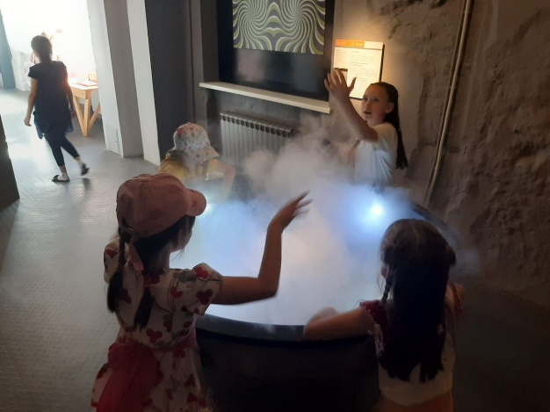
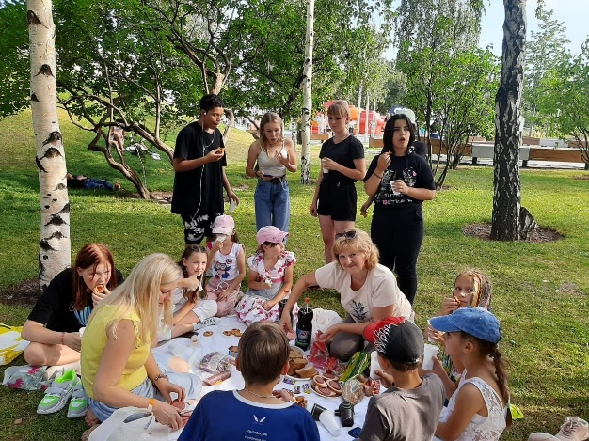
В Экспериментаниуме
Волонтеры - наши постоянные, надежные друзья. Благодаря им, наши воспитанники имеют возможность выезжать за пределы учреждения. Организованные поездки позволяют развивать детей, обмениваться положительными эмоциями, теплом и улыбками, чего так не хватает в наши дни.
24 августа для наших воспитанников волонтерами была организована поездка в г.Москва. Ребята посетили Музей занимательных наук. Экспериментаниум — интерактивный московский музей, в котором в увлекательной форме можно узнать много интересного об окружающем мире и научных законах.
Как образуется торнадо? Как Леонардо да Винчи построил мост без единого гвоздя? Что такое тепловизор? Умеют ли магниты летать, а маятники - рисовать? На эти и многие другие вопросы наши воспитанники пытались найти ответы в Музее занимательных наук.
Ребята посетили несколько залов, где были размещены экспонаты, дающие представление об основных областях науки. Процесс познания построен на принципе интерактивности — все предметы можно трогать, тщательно изучать со всех сторон и вообще всячески взаимодействовать с ними. Это превратило изучение серьезных вещей в захватывающее и запоминающееся действо. Например, дети узнали об устройстве Вселенной, о том, как образуется и распространяется звук, и даже увидели его. Также ребята увидели водную инсталляцию, объясняющую причину образования морских волн и механизм работы шлюза и водяной мельницы.
В экспериментаниуме интересно и взрослым, и детям, поэтому очень не хотелось его покидать.
После посещения музея воспитатели и педагоги отправились на пикник, так как очень проголодались.
Воспитатели: Шаповалова В.И., Мохова Т.В.

Slide 9
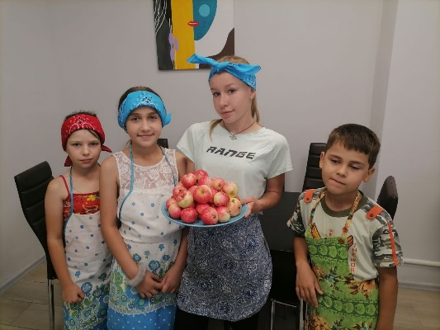
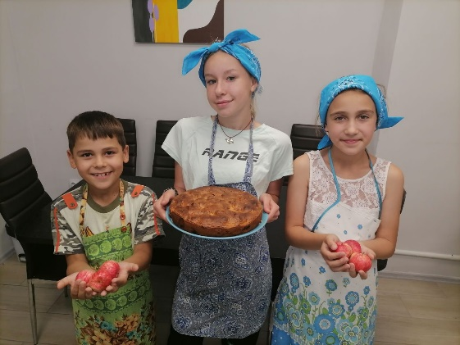
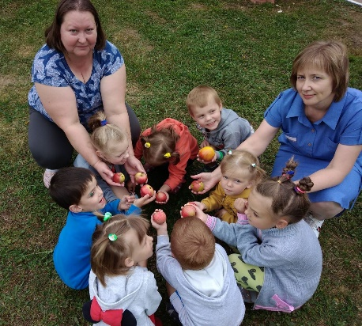
Яблочный спас
19 августа Православная церковь отмечает праздник Преображение Господне. В простонародье говорят "Яблочный спас". Раньше не разрешалось православным людям вообще до Яблочного Спаса кушать никакие фрукты. В этот праздник люди приносят Природе благодарение за труды, которые они благополучно завершили летом. Яблочный спас - это торжество нового урожая на земле и новой жизни.
С этим замечательным праздником познакомили малышей логопед Барашкова Е.Е. и воспитатель Семёнова Л.А. В ходе мероприятия ребята рассмотрели, поиграли и попробовали на вкус яблоки.
Дети среднего школьного возраста собирали яблоки в саду, чтобы отметить вкусный праздник пирогом, который вечером и испекли.
Существуют приметы и поверья в этот день. Многие приметы на Яблочный спас связаны с погодой. Если в этот день идёт дождь, то считалось, что зима будет холодной. Солнце и тепло в древности считали предвестником снежной и тёплой зимы.
У праздника есть свои традиции.
Вечером перед праздником проходит большое церковное богослужение, а утром — литургия с крестным ходом. Храмы украшаются лампами, а священники в этот день служат в праздничном белом облачении. Прихожане часто приносят с собой корзинки с яблоками, виноградом и другими древесными плодами, а также колосья пшеницы. После освящения фрукты можно употреблять в пищу.
В этот день верующие просят благословить свои посевы. Главным символом праздника все же остается яблоко, которые не вкушают до освящения. Во время праздника продолжается Успенский пост, поэтому остальные ограничения во вкушении пищи тоже остаются в силе.
Воспитатель: Семёнова Л.А., логопед: Барашкова Е.Е.

Slide 10
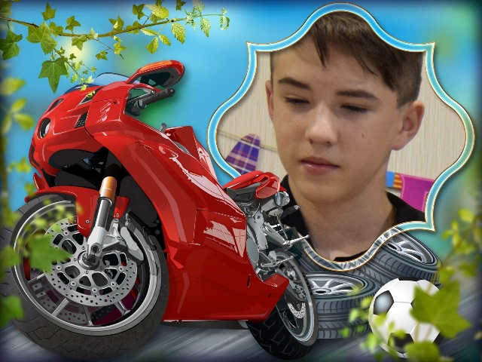
Оранжевое настроение
Поздравляем тебя, Руслан, И большого счастья желаем. Чтобы в жизни всегда везло, И в делах было много удачи. Чтобы в доме твоем всегда, Был достаток, уют и тепло. Чтобы в день и час любой, На душе твоей было светло.
Руслан
Желаю, Сабина, удачи и счастья, Пусть жизнь твоя будет как в сказке прекрасна, Пусть глазки твои блещут чисто и ясно, Пусть дни пробегают совсем не напрасно, Будь только веселой, улыбчивой, милой, Тогда и беда проходить будет мимо! Пусть жизнь твоя станет светлее, чем прежде, Здоровья, взаимной любви и надежды.
Сабина
Адрес редакции: 301164, п. Гвардейский, Главный редактор: Газета издаётся 1 раз в месяц
ул. Молодёжная, д. 11 Назарова Н. В.

